Slide 1


LOGO
项目提案报告PPT模板
ENTER THE NAME OF THE COMPANY
DESIGN：@花生PPTer

Slide 2
项目
前言
→
在此输入
项目介绍
对一项产品的准确理解和定位，
是成功推广该产品的关键！
→

Slide 3

过渡页
分析
SWOT
→

Slide 4

SWOT
分析
S
优势
在此输入相应内容
目前区域发展潜力较大
本案所定户型市场需求量较高
区域出行交通便捷
本案所处地理位置优势
区域个案品质较高，配套较全
文字内容可
根据实际情况进行修改

Slide 5
SWOT
分析
劣势
在此输入相应内容
w
区域环境较差
区域内相关生活配套设施较少
高层楼特质，造价高、公摊大
靠近火车站，流动人口较多，存在诸多隐患
文字内容可
根据实际情况进行修改

Slide 6
SWOT
分析
机会
在此输入相应内容
政府关于一环路以内只拆不建的政策
全新的99+1的社区酒店式物业服务
本案产品类型市场尚未饱和
O
文字内容可
根据实际情况进行修改

Slide 7
SWOT
分析
威胁
在此输入相应内容
竞争个案
部分市场份额已经分化
性价比脱离市场
开发商自身定位失误
T
文字内容可
根据实际情况进行修改

Slide 8
SWOT
分析综述
我们通过对以上所列优劣势、机会点及威胁点的整合与对比···
在此输入
综述内容
→
→

Slide 9

LAND VALUE DECISION
土地价值决策
项目概况
土地价值分析

Slide 10
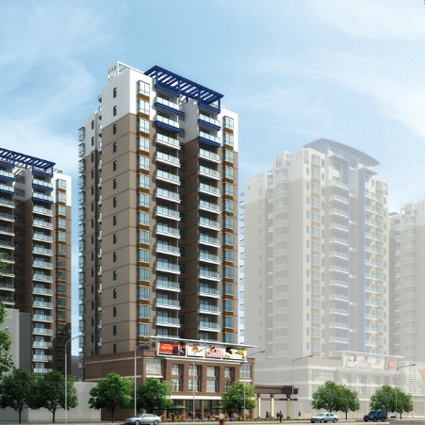
项目概况
项目位置
PROJECT OVERVIEW
在此输入
相应内容
地块状况
在此输入
相应内容
周边状况简述
在此输入
相应内容

Slide 11

土地价值分析
地块
位置
地块
特征
交通
状况
LAND VALUE ANALYSIS
周边
状况
治安
状况
配套
状况
在此输入
相应内容

Slide 12
思路框架
发展商开发
模式的建立
发展商开发
流程
发展商开发
时机
发展商开发
思路
资金模拟表

Slide 13
谢谢聆听

